Slide 1
Flag ship 20201217

Slide 2
上週建議
左右腳分開算
Running average 的重新計算
Windows的範圍調整
同時拍攝角度的測試

Slide 3
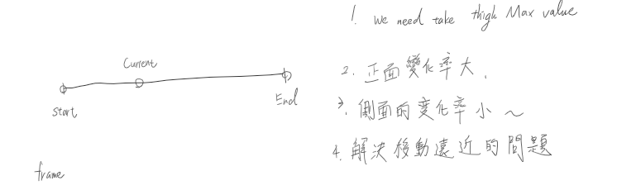
修改running average

Slide 4
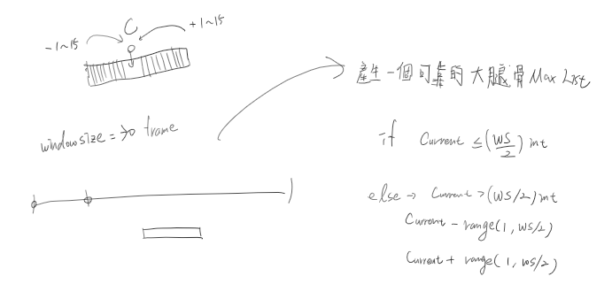

Slide 5
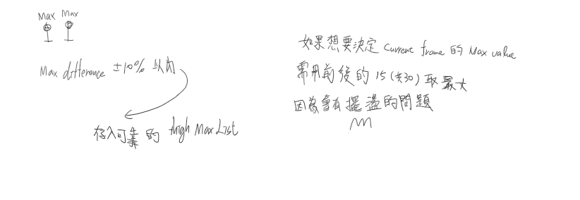

Slide 6
把那個max印出來
然後可以比較
確認哪個比較好

